Slide 1
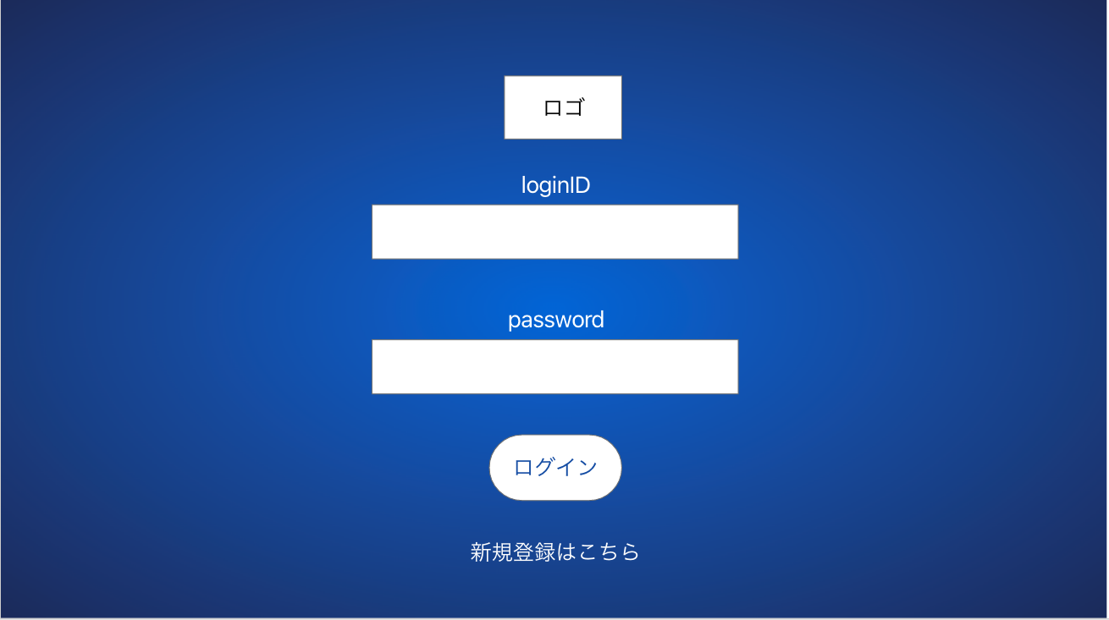
ログインページ
正しいIDとパスワードを入力するとログインする

Slide 2
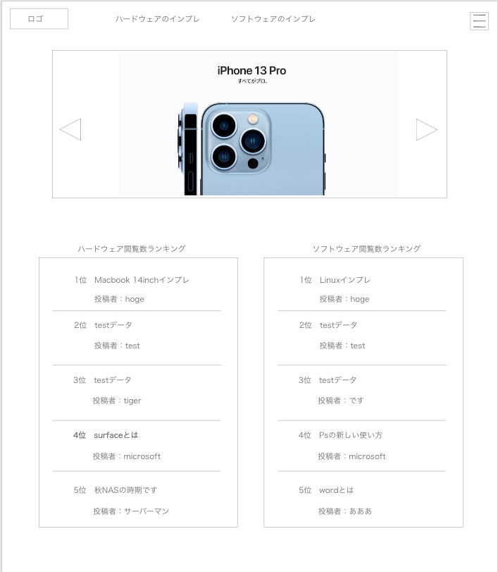
インプレの投稿一覧に遷移する
メニューを表示する
indexページ
閲覧数上位のインプレ。クリックするとそれぞれの投稿を見ることができる

Slide 3
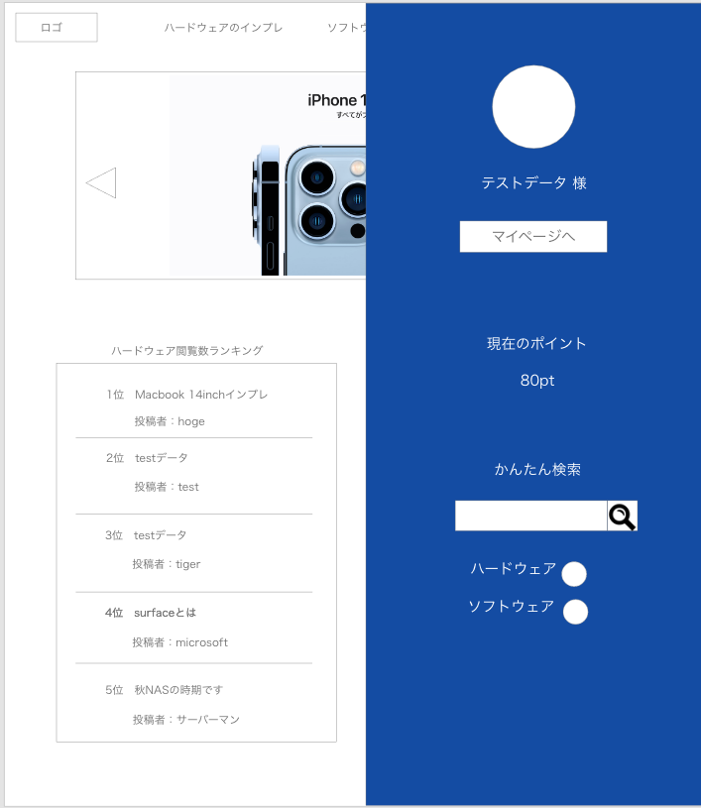
ログインユーザのマイページへ遷移する
index(メニュー)
投稿されたインプレの検索を行う
検索したい条件を決める（指定しなくても検索する）

Slide 4
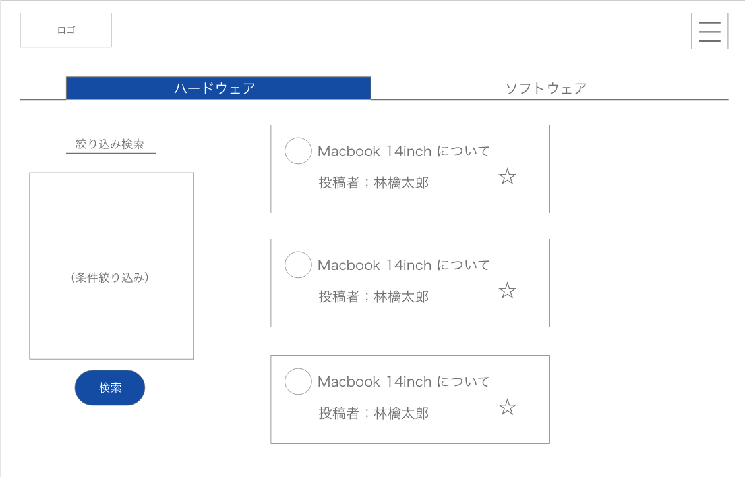
メニューを表示する
listページ
投稿表示を種類で切り替えて表示する
投稿されたインプレの検索を行う
投稿されたインプレ。クリックすると投稿の詳細を見ることができる

